Slide 1


PERTEMUAN K3TIGA
Praktikum Pengolahan dan Analisis Citra Digital

Slide 2

PPT BISA DIUNDUH DI:
https://github.com/fatanisti/MateriPACD

Slide 3

PASTIKAN
Sebelum masuk ke materi, mari bersama-sama kita bahas “sedikit” tugasnya
Ketauan deh siapa yang belum ngerjain/ngumpulin ☺
Seluruh praktikan sudah menyelesaikan dan MENGUMPULKAN tugas dari pertemuan sebelumnya

Slide 4
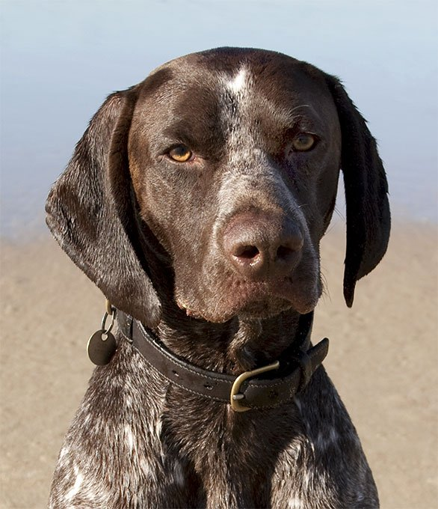
How to USE POINTER
Pointer (Dog Breed)
#2
IN VISUAL STUDIO

Slide 5
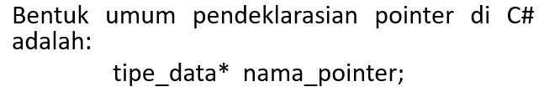
Pointer
Pointer adalah sebuah variabel dengan tipe tertentu yang dapat digunakan untuk mencatat alamat dari suatu variabel yang setipe dengannya, mengakses dan memanipulasi data yang tersimpan dalam alamat tersebut.
Dalam ANSI/C, simbol * digunakan untuk mendeklarasi sebuah pointer.

Slide 6

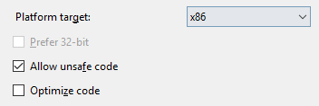
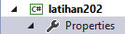
Pengolahan Citra dengan Pointer: Unsafe Code
Secara default, bahasa pemrograman C# tidak mendukung pointer aritmatika. Namun kita dapat mendefinisikan unsafe code di mana pointer dapat digunakan.
Untuk mengaktifkan unsafe code dengan cara mengklik “allow unsafe code” di properties project.

Slide 7

さあ、始めよう！

Slide 8
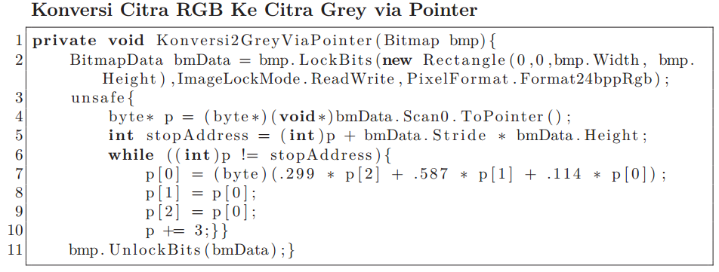
Code Example
Konversi RGB ke Grayscale

Slide 9
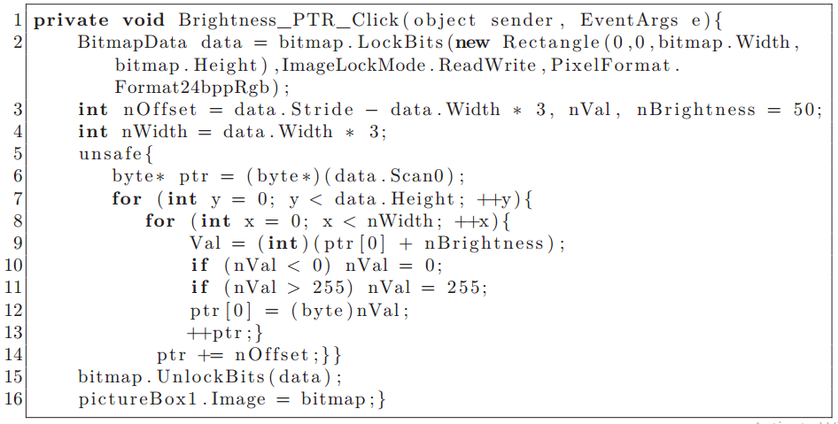
Code Example
Operasi Brightness dengan Pointer

Slide 10
Lanjutan: Operasi Brightness dengan Pointer
public void Brightness(Form1 form, int value){
Bitmap b = (Bitmap)this.bmpimg.Clone();
BitmapData data = b.LockBits(new Rectangle(0, 0, b.Width, b.Height), ImageLockMode.ReadWrite, PixelFormat.Format24bppRgb);
int nOffset = data.Stride - data.Width * 3; int nWidth = data.Width * 3;
int x;
unsafe{
byte* p = (byte*)(void*)data.Scan0.ToPointer();
for (int i = 0; i < data.Height; i++){
for (int j = 0; j < nWidth; j++){
x = (int)(p[0] + value);
if (x < 0) x = 0;
if (x > 255) x = 255;
p[0] = (byte)x;
++p;
}
p += nOffset;
}
}
b.UnlockBits(data);
bmpimg = (Bitmap)b.Clone(); }

Slide 11
Lanjutan: Operasi Brightness dengan Pointer
Cara Pemanggilan
pictureBoxHasil.Image = (Bitmap)Konvolusi((Bitmap)pictureBoxAsli.Image, Filter);

Slide 12
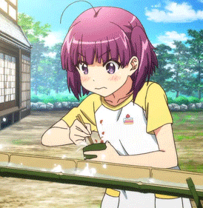
Let’s take a break
(For real)

Slide 13
Tugas Pertemuan 03
Buatlah program pengolahan citra berbasis titik dengan pointer, meliputi: Brightness, Invert, Greyscale, Thresholding
Kembangkan program agar (1) dapat menyimpan citra hasil operasi; (2) memiliki error handling, dan; (3) menghitung waktu operasi, dimulai saat operasi tsb dimulai
Kembangkan Thresholding dengan Multilevel Thresholding dan OTSU [bonus +10 untuk satu jenis]
Mulai dikerjakan di lab
Kumpulkan seperti biasa ke LINE @fatanisti
Batas pengiriman: Minggu, 17 Maret 2019 pukul 23.59 WIB

Slide 14




Thank You
Fatan A. Ahdiy
+62 819 0506 5772
fatanaufa97@gmail.com
https://www.linkedin.com/in/fatanahdiy97/

